Slide 1
01 정적 웹페이지 크롤링 爬取静态网页
02 동적 웹페이지 크롤링 动态网页抓取
Chapter 06 웹페이지 분석 기반빅데이터 크롤링
基于网页分析大数据抓取

Slide 2
API를 제공하지 않는 웹페이지를 크롤링할 수 있다.
可以爬网不提供 API 的网页。
BeautifulSoup 라이브러리로 정적 웹페이지를 크롤링할 수 있다.
可以使用 BeautifulSoup 库抓取静态网页。
Selenium 라이브러리로 동적 웹페이지를 크롤링할 수 있다.
可以使用 Selenium 库抓取动态网页。

Slide 3
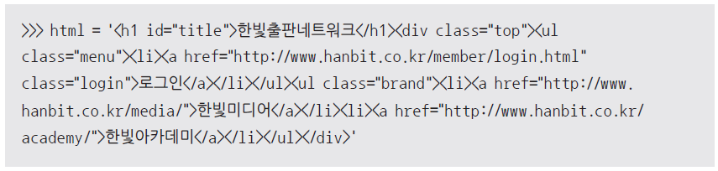
01. 정적 웹 페이지 크롤링 爬取静态网页
정적 웹 페이지 크롤링 준비 准备爬网静态网页
BeautifulSoup 연습하기实践 1
BeautifulSoup 라이브러리를 사용하기 위해 추가 설치작업 실시: 执行其他安装任务以使用该库：
명령 프롬프트 창에서 pip 명령 사용 在命令提示符窗口中使用 pip 命令
BeautifulSoup 라이브러리를 사용하기 위해 셸 창에서 BeautifulSoup을 임포트 从 shell 窗口导入 BeautifulSoup 以使用库
연습용 html을 작성
编写 HTML 练习
BeautifulSoup 객체를 생성

Slide 4
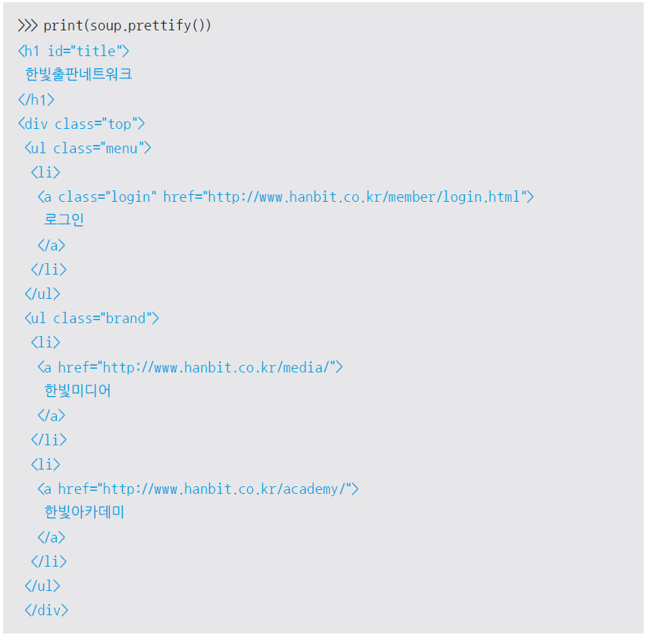
01. 정적 웹 페이지 크롤링 爬取静态网页
정적 웹 페이지 크롤링 준비
准备爬网静态网页
BeautifulSoup 연습하기实践 1
객체에 저장된 html 내용을 확인
检查对象中存储的 HTML 内容
print(soup.prettify())

Slide 5
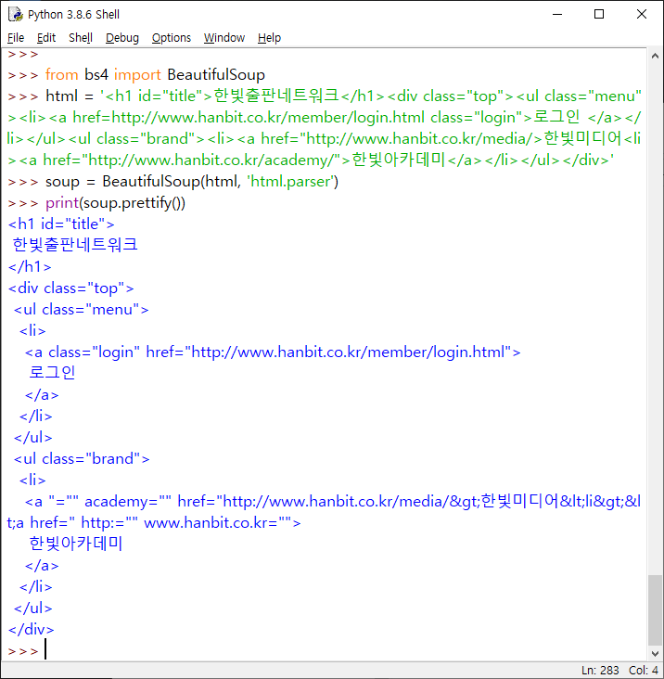
01. 정적 웹 페이지 크롤링 爬取静态网页
정적 웹 페이지 크롤링 준비
准备爬网静态网页
BeautifulSoup 연습하기实践 1
- 파이썬 쉘 창에서 실습하기
在 Python shell 窗口中练习

Slide 6
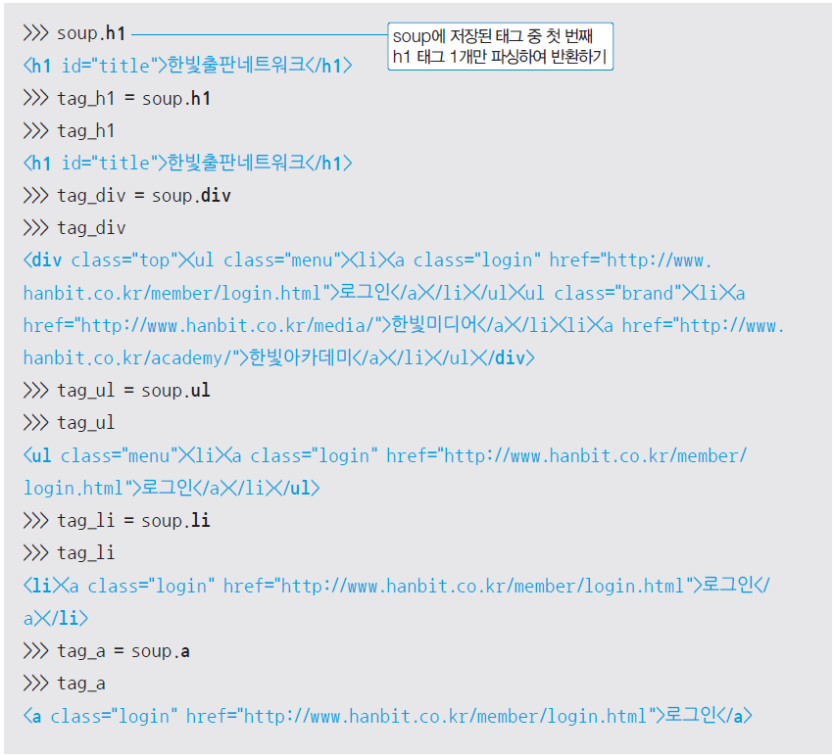
01. 정적 웹 페이지 크롤링 爬取静态网页
정적 웹 페이지 크롤링 준비
准备爬网静态网页
BeautifulSoup 연습하기实践 2
태그 파싱하기 解析标签
- 지정된 한 개의 태그만 파싱
仅解析一个指定的标记
从Soup中存储的标签中解析并返回第一个h1标签。

Slide 7
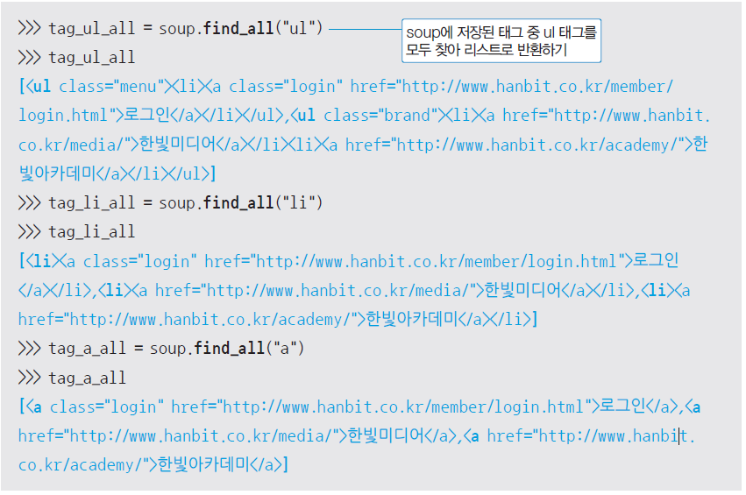
01. 정적 웹 페이지 크롤링 爬取静态网页
정적 웹 페이지 크롤링 준비 准备爬网静态网页
BeautifulSoup 연습하기实践 2
태그 파싱하기 解析标签
- 지정된 태그를 모두 파싱
- 解析所有指定的标签
从Soup中存储的标签中查找所有ul标签并返回列表

Slide 8
01. 정적 웹 페이지 크롤링 爬取静态网页
정적 웹 페이지 크롤링 준비 准备爬网静态网页
BeautifulSoup 연습하기实践 2
속성을 이용하여 파싱 使用属性解析
➊ attrs: 속성 이름과 속성값으로 딕셔너리 구성 使用属性名称和属性值配置字典
➋ find( ): 속성을 이용하여 특정 태그 파싱 使用属性解析特定标记
➌ select( ): 지정한 태그를 모두 파싱하여 리스트 구성 解析所有指定的标签以组织列表
태그标记#id / 태그标记.class

Slide 9
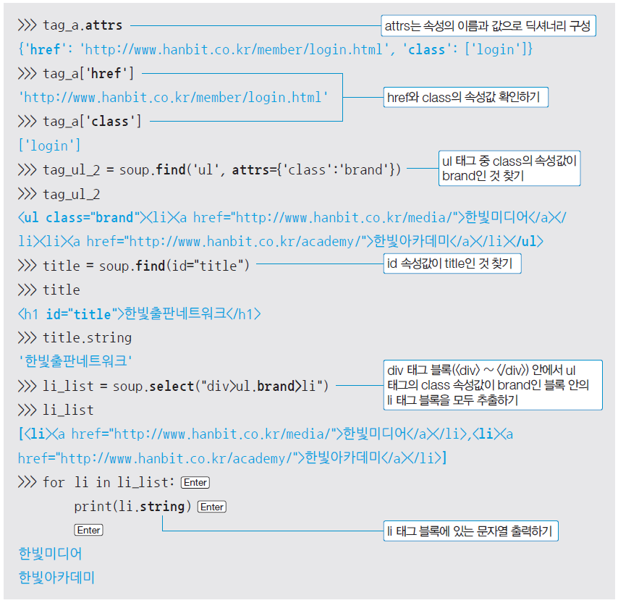
01. 정적 웹 페이지 크롤링 爬取静态网页
정적 웹 페이지 크롤링 준비 准备爬网静态网页
BeautifulSoup 연습하기实践 2
속성을 이용하여 파싱 使用属性解析
Attrs 使用属性的名称和值组织字典
检查 hrefs 和类的属性值
找出哪些 UL 标签的等级属性值为品牌
查找具有标题值的 ID 属性
提取 div 标签块中 ul 标签品牌的 class 属性值的块中的所有 li 标签块 （<div>~</div>）
在 Li 标签块中打印字符串

Slide 10
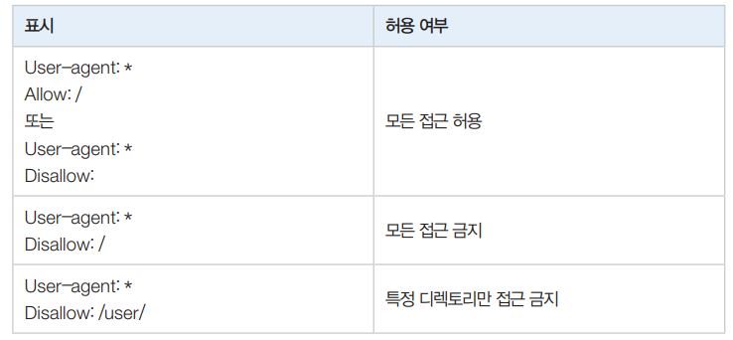
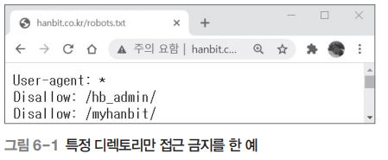
01. 정적 웹 페이지 크롤링 爬取静态网页
정적 웹 페이지 크롤링 실습 静态网页抓取练习
크롤링 허용 여부 확인하기 检查是否允许抓取
웹 페이지를 크롤링하기 전에 크롤링 허용 여부를 확인하기 위해 주소 창에 ‘크롤링할 주소/robots.txt’를 입력
在抓取网页之前，请在地址栏中输入“地址要抓取/robots.txt”，检查是否允许抓取
만약 robots.txt 파일이 없다면 수집에 대한 정책이 없으니 크롤링을 해도 된다는 의미
如果没有robots.txt文件，则表示没有收集策略，因此您可以对它们进行爬网。
表示
是否允许
允许所有访问
禁止所有访问
禁止仅访问某些目录
图 6-1 示例：禁止仅访问某些目录

Slide 11
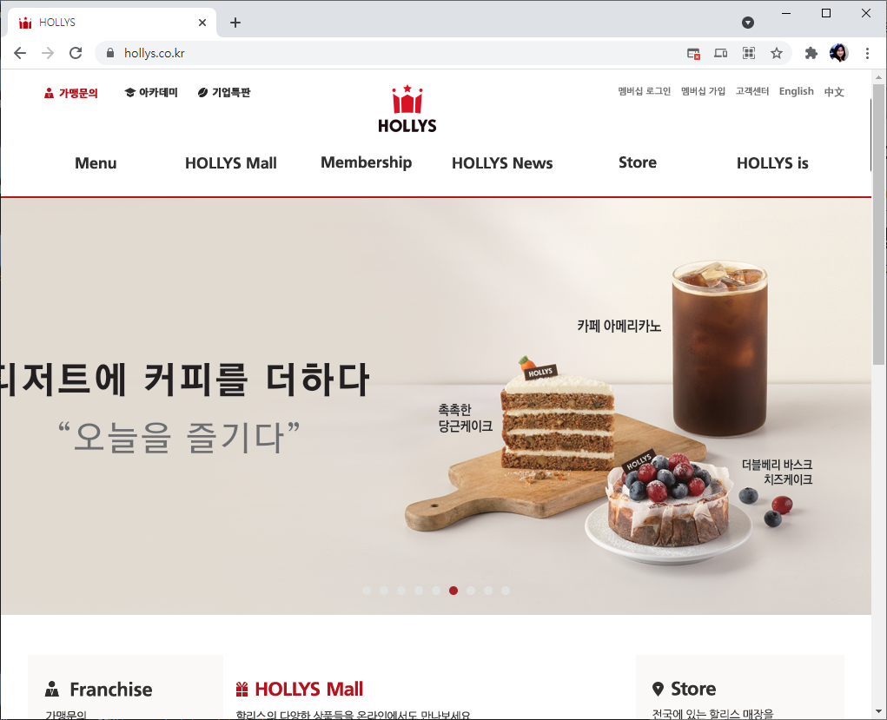
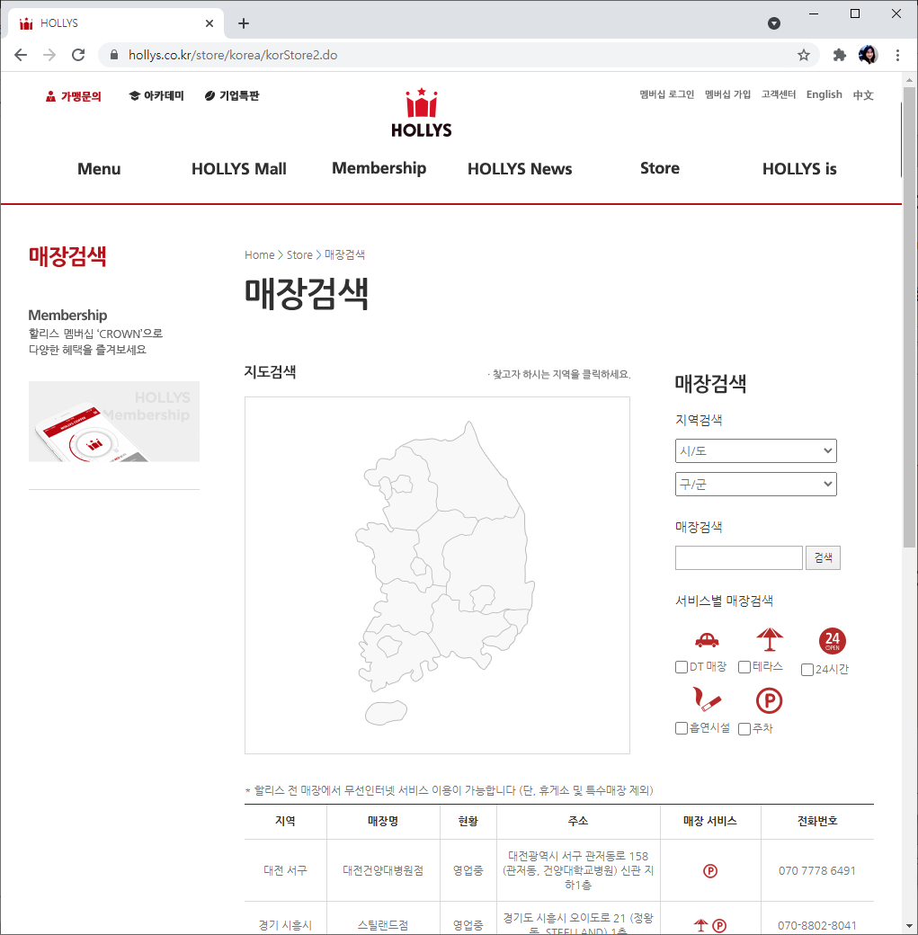
01. 정적 웹 페이지 크롤링 – 할리스커피 매장정보 크롤링 哈雷咖啡店信息抓取
정적 웹 페이지 크롤링 실습 웹 페이지 분석하기 静态网页爬虫练习分析网页
매장 정보 찾기查找店铺信息 _ https://www.hollys.co.kr

Slide 12
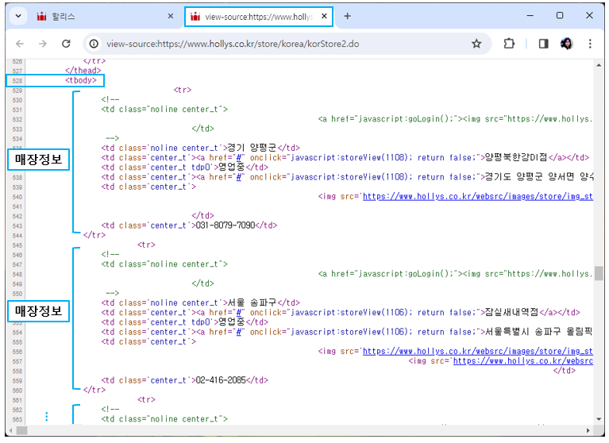
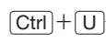
01. 정적 웹 페이지 크롤링 – 할리스커피 매장정보 크롤링
정적 웹 페이지 크롤링 실습 静态网页抓取练习
웹 페이지 분석하기 分析网页
HTML 코드代码
확인하기确认:
店铺信息
店铺信息

Slide 13
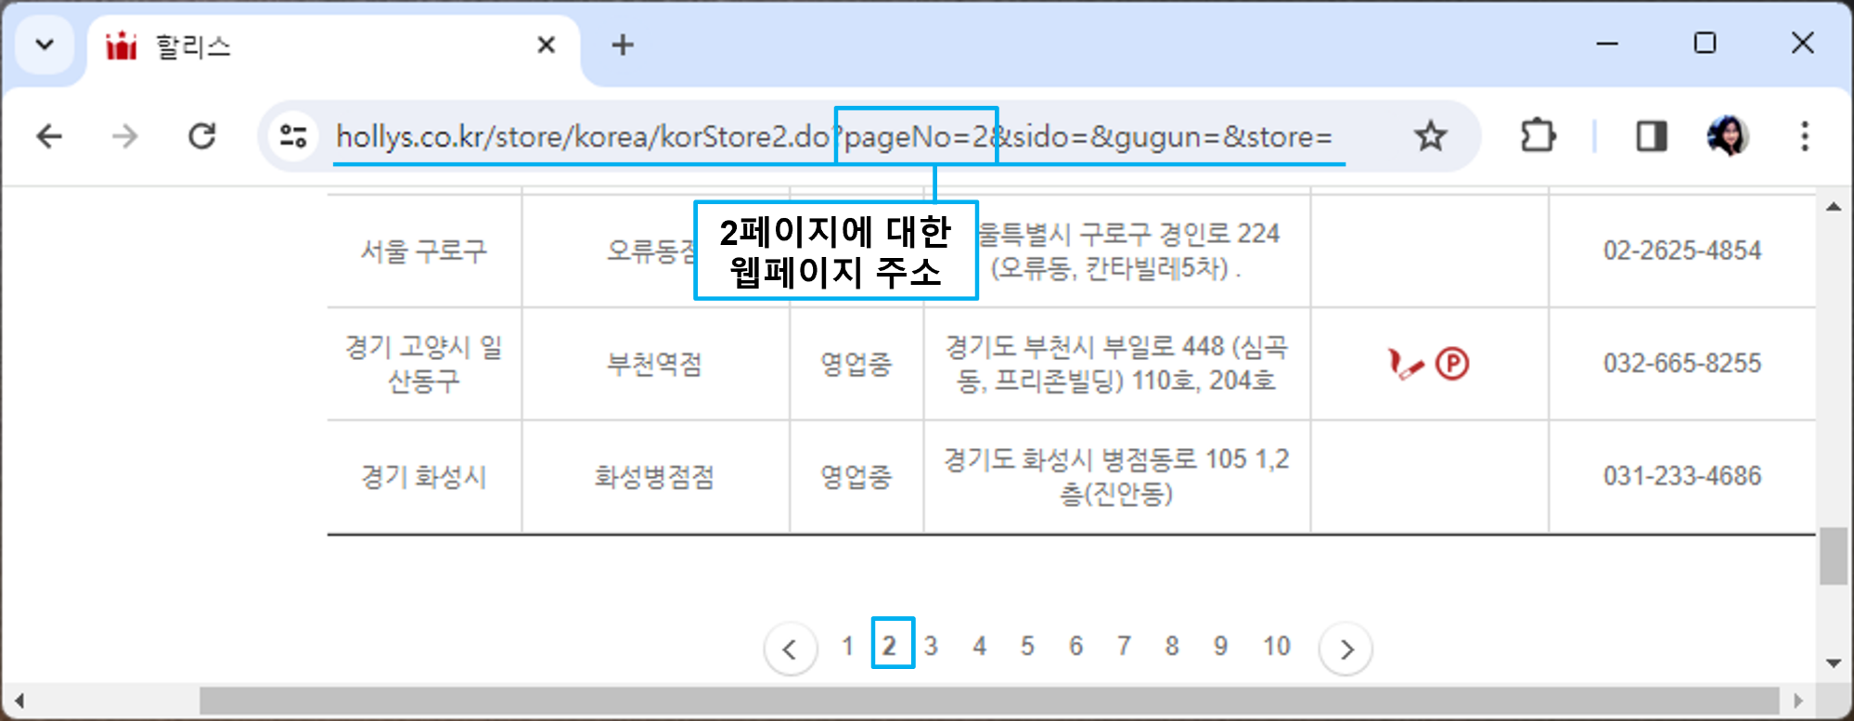
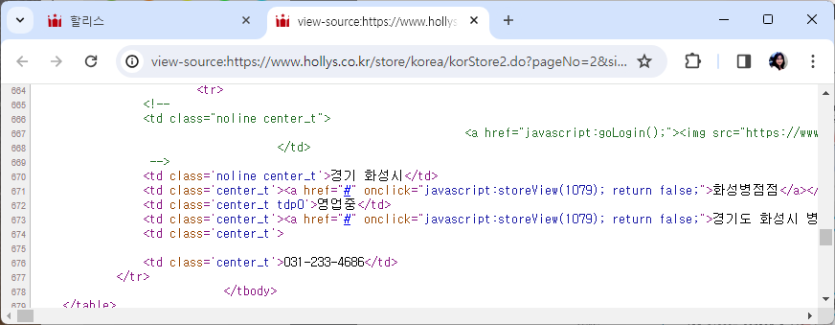

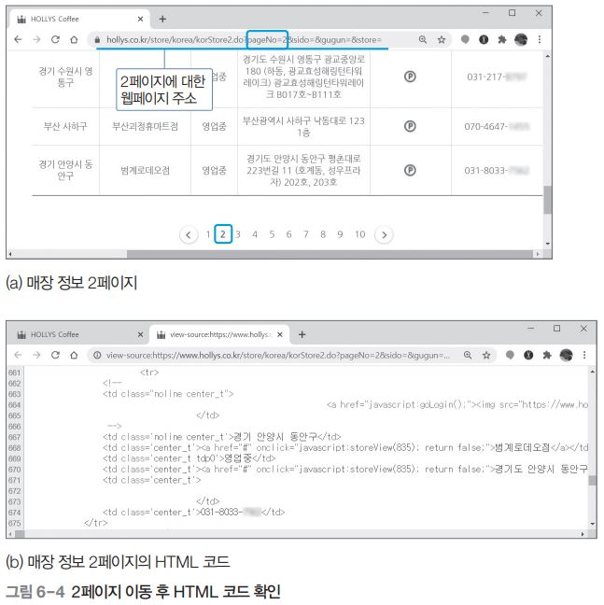
01. 정적 웹 페이지 크롤링 – 할리스커피 매장정보 크롤링
정적 웹 페이지 크롤링 실습 静态网页抓取练习
웹 페이지 분석하기 分析网页
나머지 매장 정보 확인하기查看其余商店信息 : 2페이지 확인 查看页面
第 2 页的网页地址
检查 HTML 源代码
HTML 소스코드 확인하기
图 6-4 移动 2 页后检查 HTML 代码

Slide 14
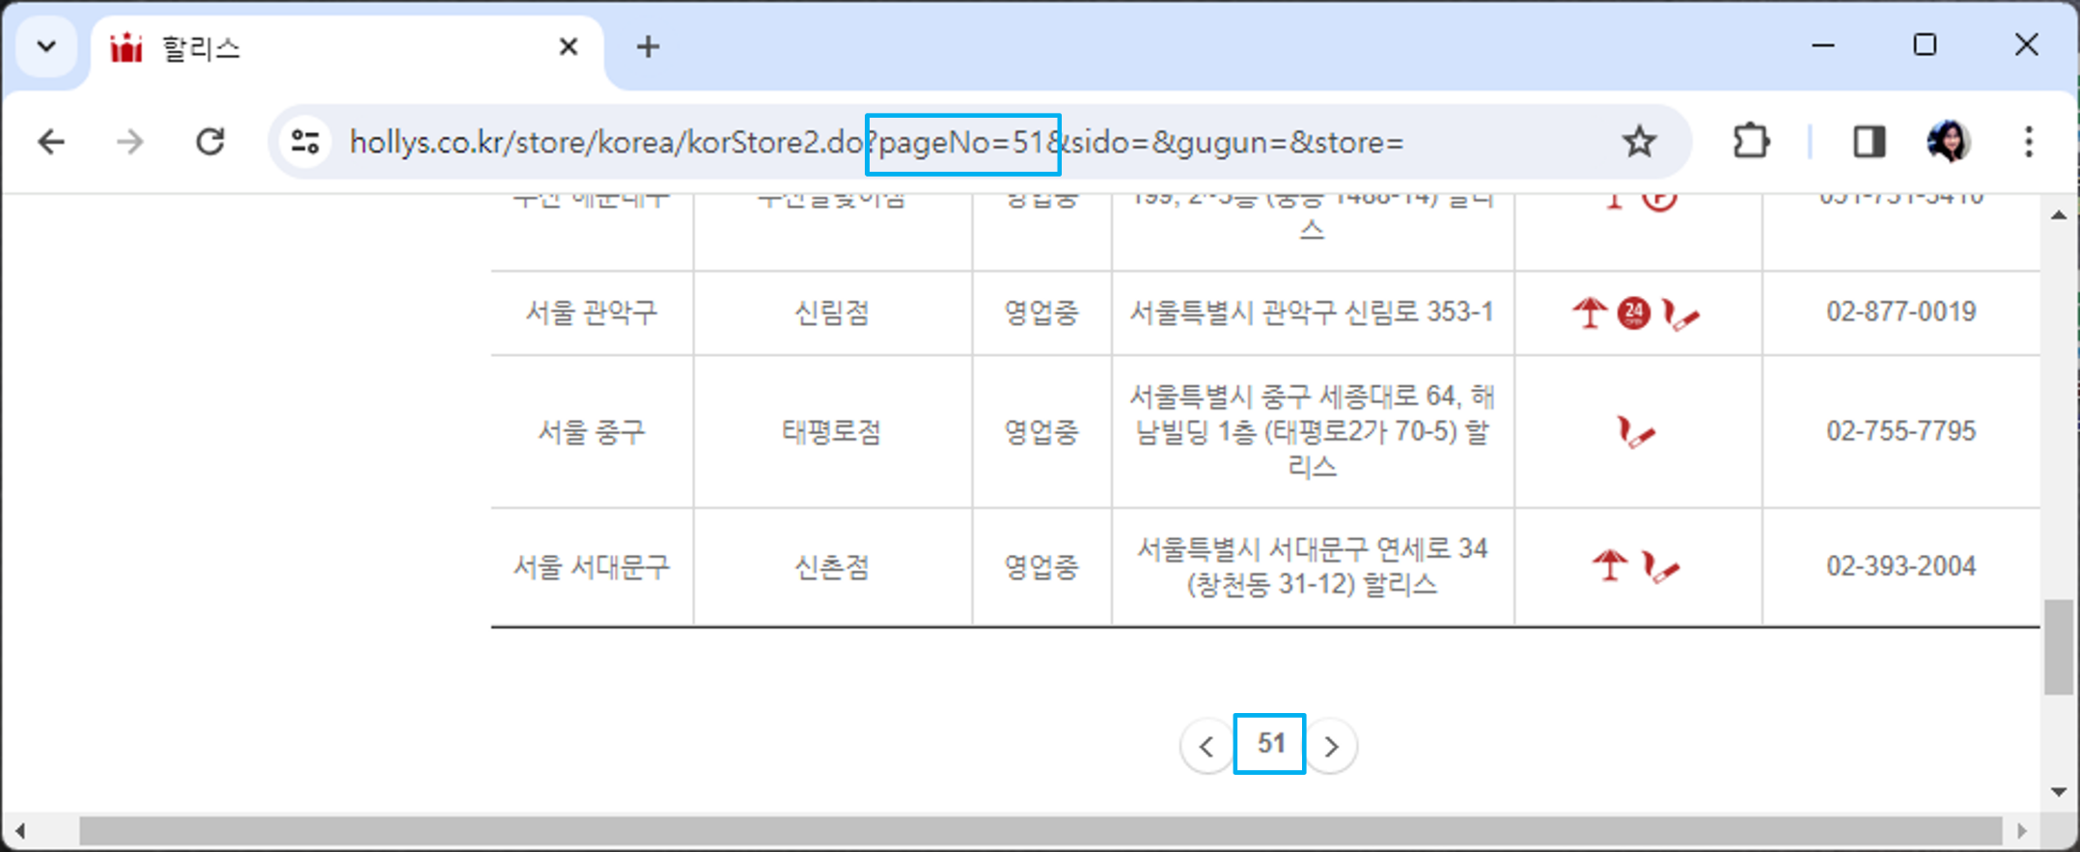
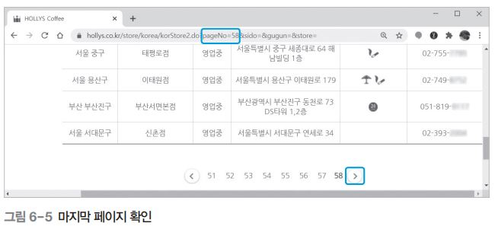
01. 정적 웹 페이지 크롤링爬取静态网页 – 할리스커피 매장정보 크롤링 哈雷咖啡店信息抓取
정적 웹 페이지 크롤링 실습 静态网页抓取练习
웹 페이지 분석하기 分析网页
마지막 페이지 확인 检查最后一页

Slide 15
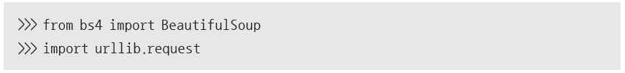
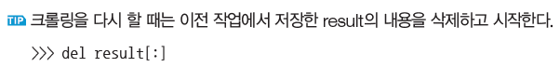
01. 정적 웹 페이지 크롤링爬取静态网页 – 할리스커피 매장정보 크롤링 哈雷咖啡店信息抓取
정적 웹 페이지 크롤링 실습 静态网页抓取练习
파이썬 셸 창에서 크롤링하기 在 Python shell 窗口中爬行
BeautifulSoup과 urllib.request를 임포트 导入BeautifulSoup和urllib.request
작업 결과를 저장할 result 리스트 준비 准备用于存储操作结果的result列表
重新进行爬取时，需先删除先前任务中保存的result内容再开始操作。

Slide 16
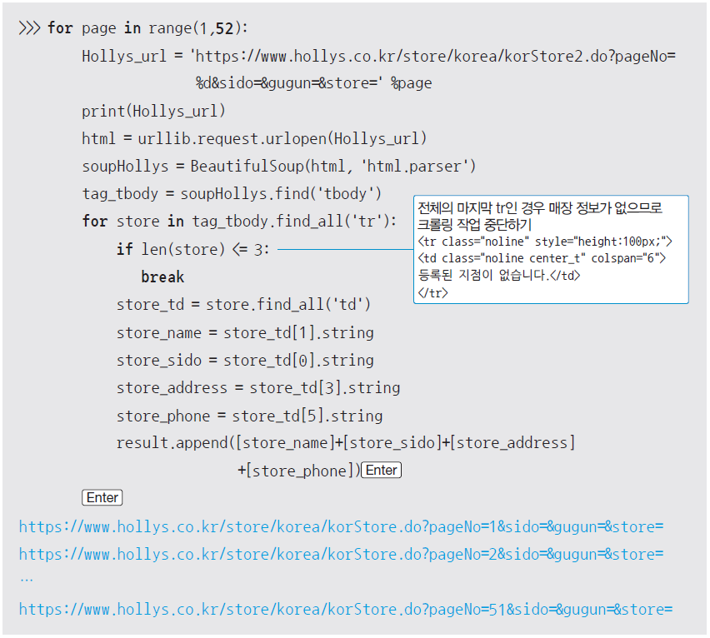
01. 정적 웹 페이지 크롤링爬取静态网页 – 할리스커피 매장정보 크롤링 哈雷咖啡店信息抓取
정적 웹 페이지 크롤링 실습
静态网页抓取练习
파이썬 셸 창에서 크롤링하기
在 Python shell 窗口中爬行
BeautifulSoup 객체를 생성하여 파싱
通过创建 BeautifulSoup 对象进行解析
➊ 1~51페이지까지 반복해서 url 설정
重复第 1~51 页的 URL 设置
➋ url 요청하여 응답 받은 웹 페이지 저장
通过请求 URL 保存收到响应的网页
➌ BeautifulSoup 객체 생성 创建对象
➍ tr 태그 하위의 td 태그 중에서 필요한 항목만
추출하여 result 리스트에 추가 저장
tr 标记仅从下面的 td 标签中获取必要的项目
提取并添加到结果列表中并保存
如果是整个事情的最后一个 TR，请停止爬取，因为没有商店信息

Slide 17
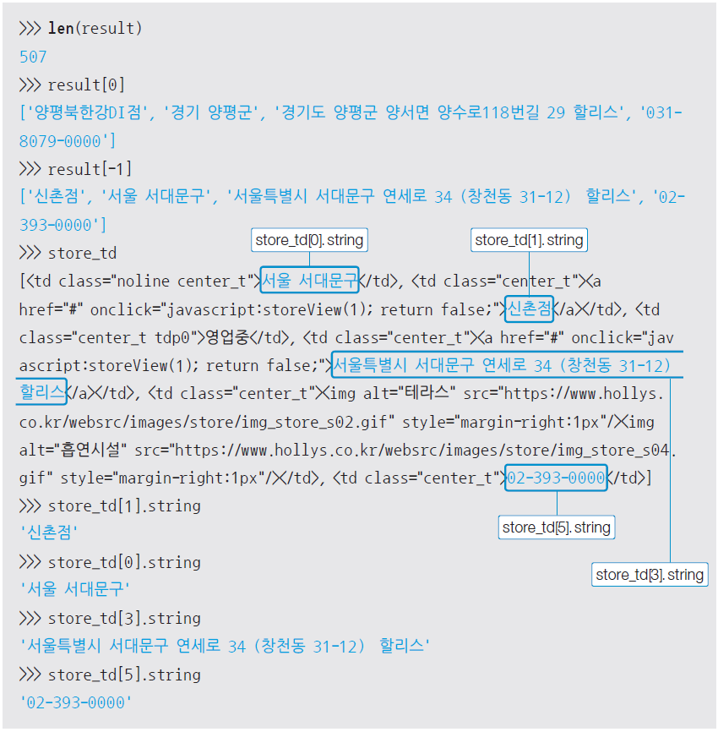
01. 정적 웹 페이지 크롤링爬取静态网页 – 할리스커피 매장정보 크롤링 哈雷咖啡店信息抓取
정적 웹 페이지 크롤링 실습
静态网页抓取练习
파이썬 셸 창에서 크롤링하기
在 Python shell 窗口中爬行
크롤링된 내용 확인 查看抓取的内容
➊ 결과가 저장된 result의 원소 개수 확인
检查存储结果的结果的元素计数
➋ 첫 번째 원소 확인检查第一次元素
➌ 마지막 원소 확인检查最后一次元素
➍ 마지막 매장 정보가 저장되어 있는 store_td의
내용 확인
存储最后商店信息的store_td 检查内容

Slide 18
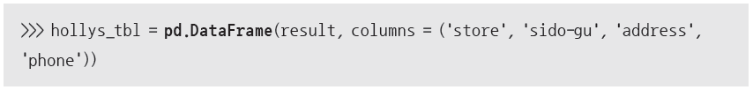
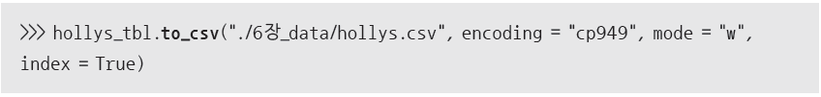
01. 정적 웹 페이지 크롤링爬取静态网页 – 할리스커피 매장정보 크롤링 哈雷咖啡店信息抓取
정적 웹 페이지 크롤링 실습 静态网页抓取练习
파이썬 셸 창에서 크롤링하기 在 Python shell 窗口中爬行
크롤링한 데이터 저장 형식 만들기에 사용할 pandas 라이브러리 설치하기 安装 PAdas 库以用于创建爬网数据存储格式
pandas를 파이썬에서 사용하기위해 임포트 导入 pandas 以在 Python 中使用
pandas를 사용하여 테이블 형태의 데이터프레임을 생성 使用 pandas 创建表格形式的数据帧
테이블을 CSV 파일로 저장 将表另存为 CSV 文件
5장에서 이미 설치했다면, 설치할 필요없음
若已在第5章完成安装，则无需再次安装。
由于需要指定存储位置的文件夹，请先在My_Python文件夹内创建6章_date文件夹。

Slide 19
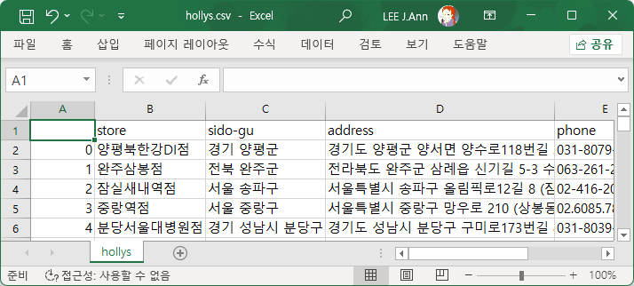
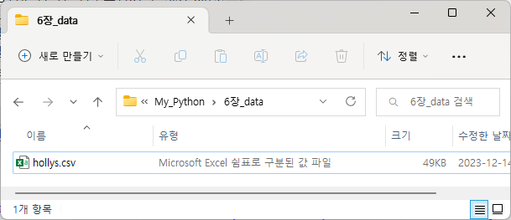
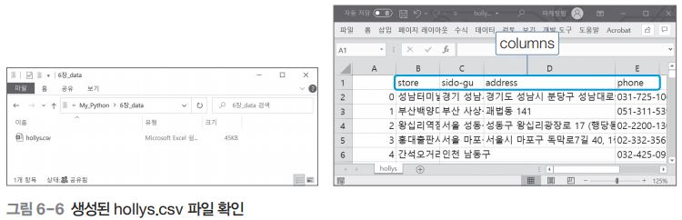
01. 정적 웹 페이지 크롤링爬取静态网页 – 할리스커피 매장정보 크롤링 哈雷咖啡店信息抓取
정적 웹 페이지 크롤링 실습 静态网页抓取练习
파이썬 셸 창에서 크롤링하기 在 Python shell 窗口中爬行
My_Python 폴더 하위의 6장_data 폴더 안에 hollys.csv 파일이 생성되었는지 확인
My_Python folder_data下面的第 6 章检查文件夹中是否创建了hollys.csv文件
图 6-6 检查生成的hollys.csv文件

Slide 20
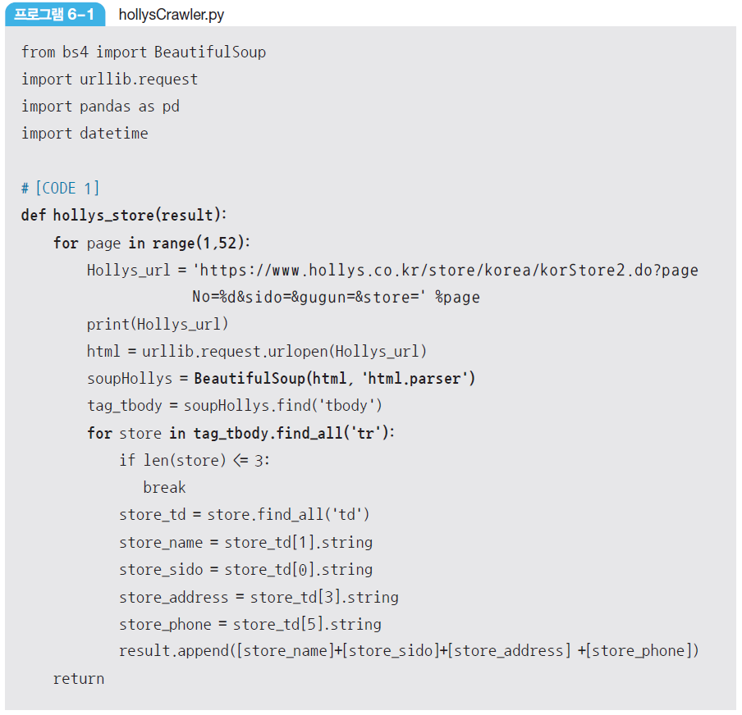
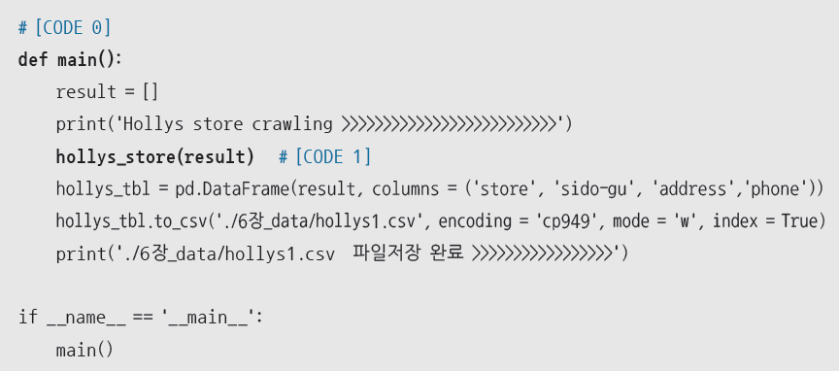
01. 정적 웹 페이지 크롤링爬取静态网页 – 할리스커피 매장정보 크롤링 哈雷咖啡店信息抓取
정적 웹 페이지 크롤링 실습 静态网页抓取练习
파이썬 파일 작성하여 크롤링하기 编写 Python 文件以对其进行爬网 hollysCrawler.py

Slide 21
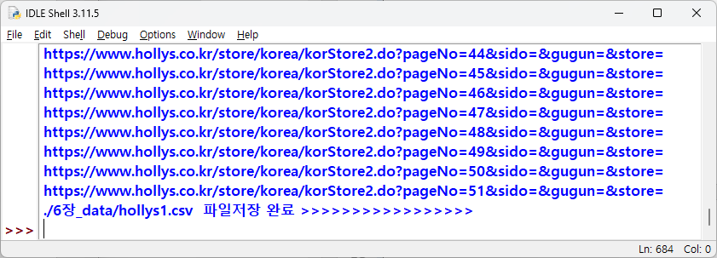
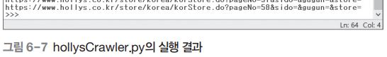
01. 정적 웹 페이지 크롤링爬取静态网页 – 할리스커피 매장정보 크롤링 哈雷咖啡店信息抓取
정적 웹 페이지 크롤링 실습 静态网页抓取练习
파이썬 파일 작성하여 크롤링하기 编写 Python 文件以对其进行爬网
[F5]를 눌러 실행하면 파이썬 셸 창에 print문의 실행 결과가 출력된다. My_Python/6장_data 폴더에 CSV 파일이 생성 되었는지 확인한다.
如果按[F5]执行，则在Python shell窗口中输出print语句的执行结果。第 My_Python/6_data 章 确保在文件夹中创建了 CSV 文件。
图6-7 hollysCrawler.py 的执行结果

Slide 22
02. 동적 웹 페이지 크롤링 动态网页抓取
동적 웹 페이지 크롤링 준비 为动态网页爬网做准备
Selenium 라이브러리 설치 安装 Selenium 库
Selenium 라이브러리의 WebDriver를 임포트 从 Selenium 库导入 WebDriver

Slide 23
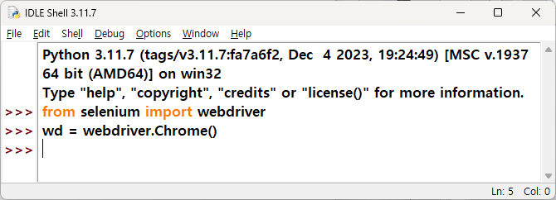
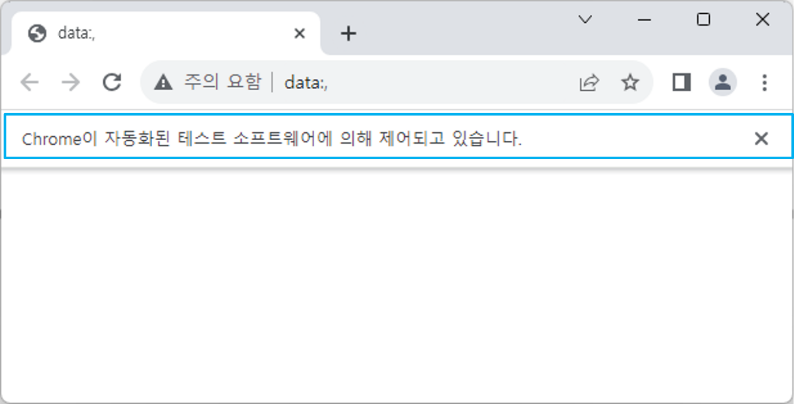
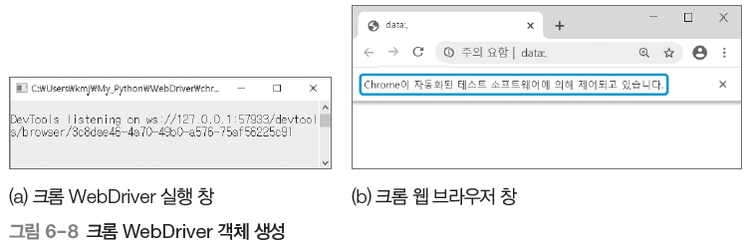
02. 동적 웹 페이지 크롤링 动态网页抓取
동적 웹 페이지 크롤링 준비 为动态网页爬网做准备
크롬 WebDriver 객체 생성 创建 Chrome WebDriver 对象

Slide 24
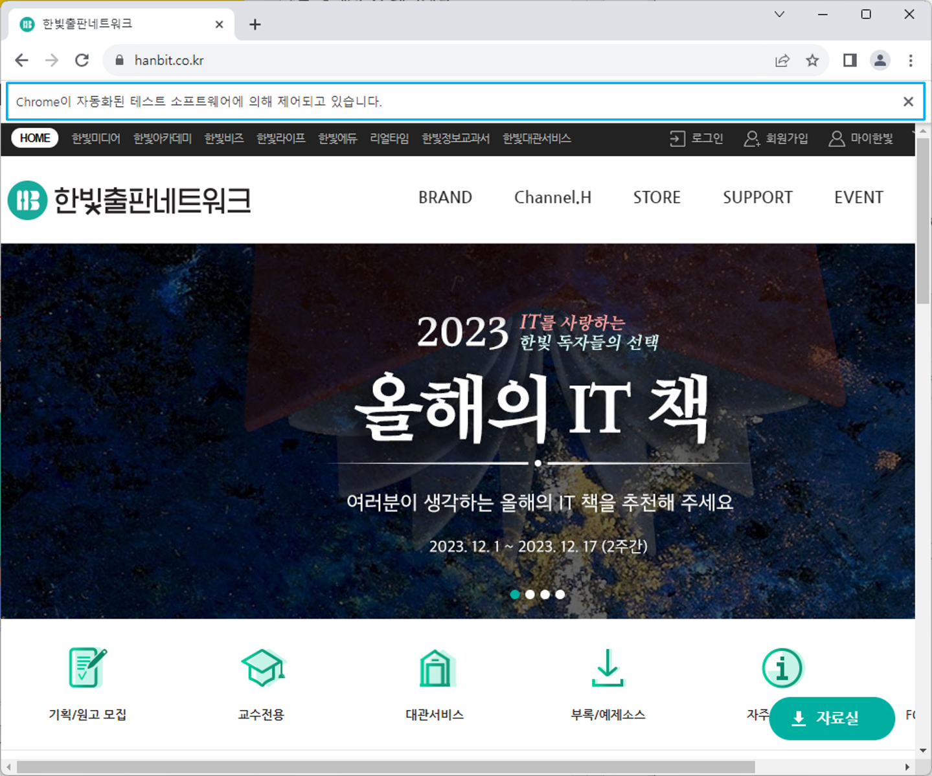
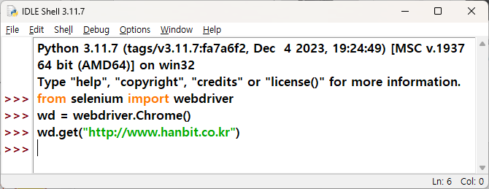
02. 동적 웹 페이지 크롤링 动态网页抓取
동적 웹 페이지 크롤링 준비 为动态网页爬网做准备
파이썬 셸 창에서 다음과 같이 입력하여 Selenium이 제어하는 크롬 창에서 웹 페이지를 열어 확인하기 在 Python shell 窗口中，键入以下内容以在 Selenium 控制的 Chrome 窗口中打开网页以进行检查

Slide 25
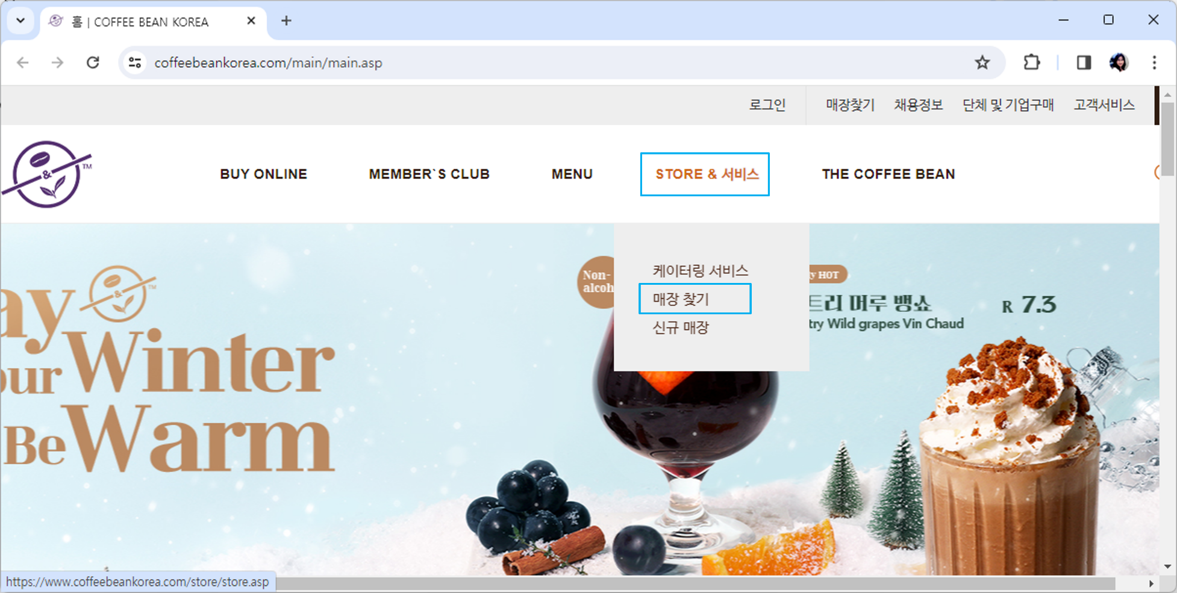

02. 동적 웹 페이지 크롤링 动态网页抓取
동적 웹 페이지 크롤링 실습 动态网页抓取实验室
웹 페이지 분석하기 分析网页
매장 정보 찾기 查找店铺信息 https://www.coffeebeankorea.com/

Slide 26
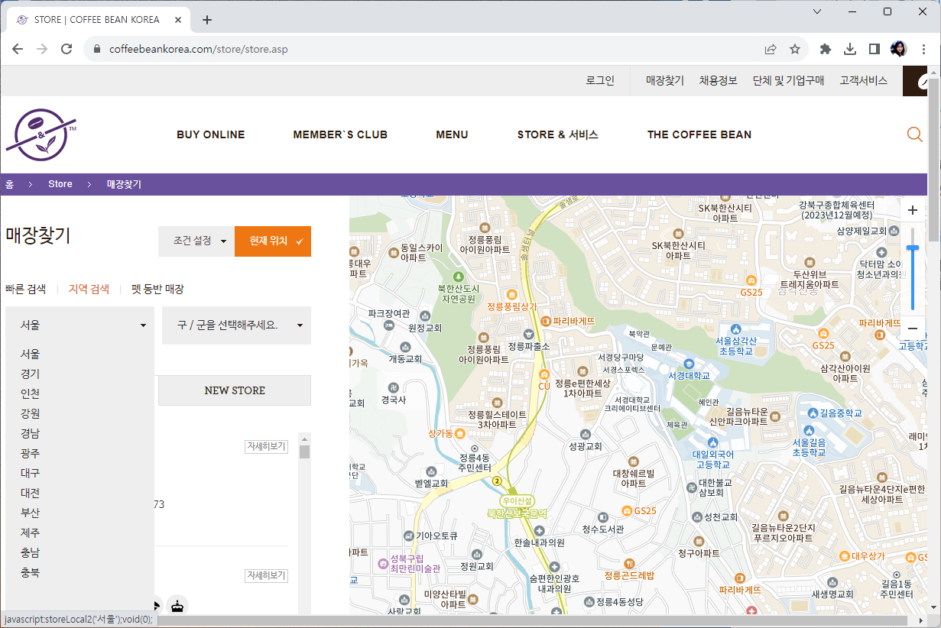
02. 동적 웹 페이지 크롤링 动态网页抓取
동적 웹 페이지 크롤링 실습 动态网页抓取实验
웹 페이지 분석하기 分析网页
자바스크립트의 storeLocal2() 함수 확인하기 检查 JavaScript 中的 storeLocal2（） 函数
[지역 검색]에서 [서울] 선택 从[本地搜索]中选择[首尔]
서울에 있는 매장 목록 표시 显示首尔的商店列表
- javascript:storeLocal2(‘서울’);

Slide 27
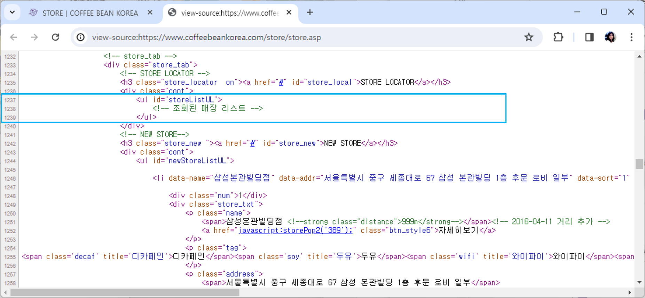
02. 동적 웹 페이지 크롤링 动态网页抓取
동적 웹 페이지 크롤링 실습 动态网页抓取实验
웹 페이지 분석하기 分析网页
HTML 소스 확인하기 检查 HTML 源代码
[Ctrl] +[U]를 눌러 HTML 소스를 확인하면 HTML 소스에는 조회된 매장 목록이 없음. 如果按 [Ctrl] + [U] 检查 HTML 源代码，则 HTML 源代码没有查看的商店列表。
☞ 동적으로 데이터를 불러와서 웹 페이지에 보여주는 동적웹페이지 구성이기 때문 这是因为它是一种动态网页配置，可以动态导入数据并将其显示在网页上。
☞ Selenium/WebDriver를 이용하여 동적으로 페이지를 열고, 파싱해야 함 必须使用 Selenium/WebDriver 动态打开和解析页面

Slide 28
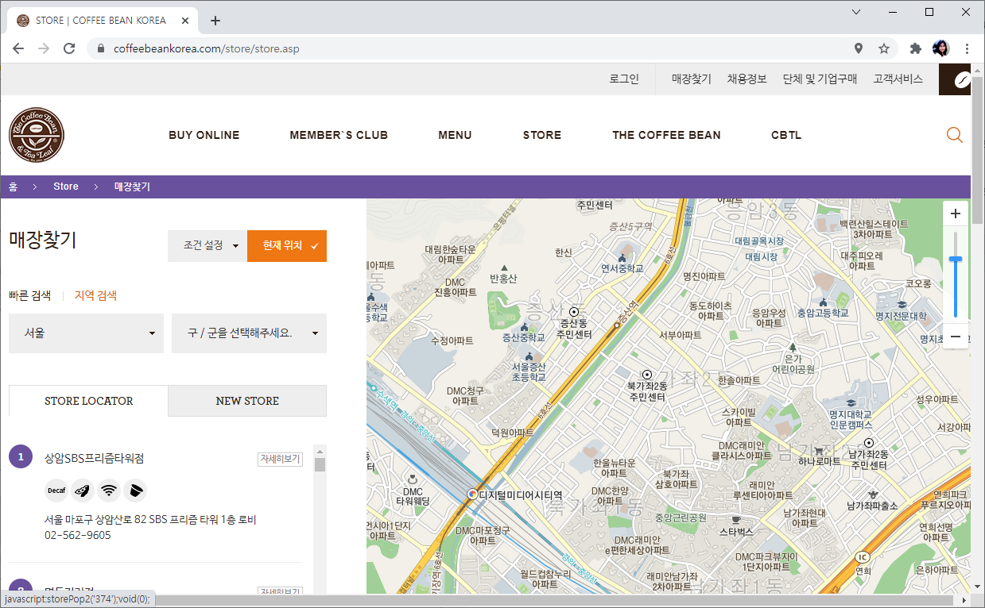
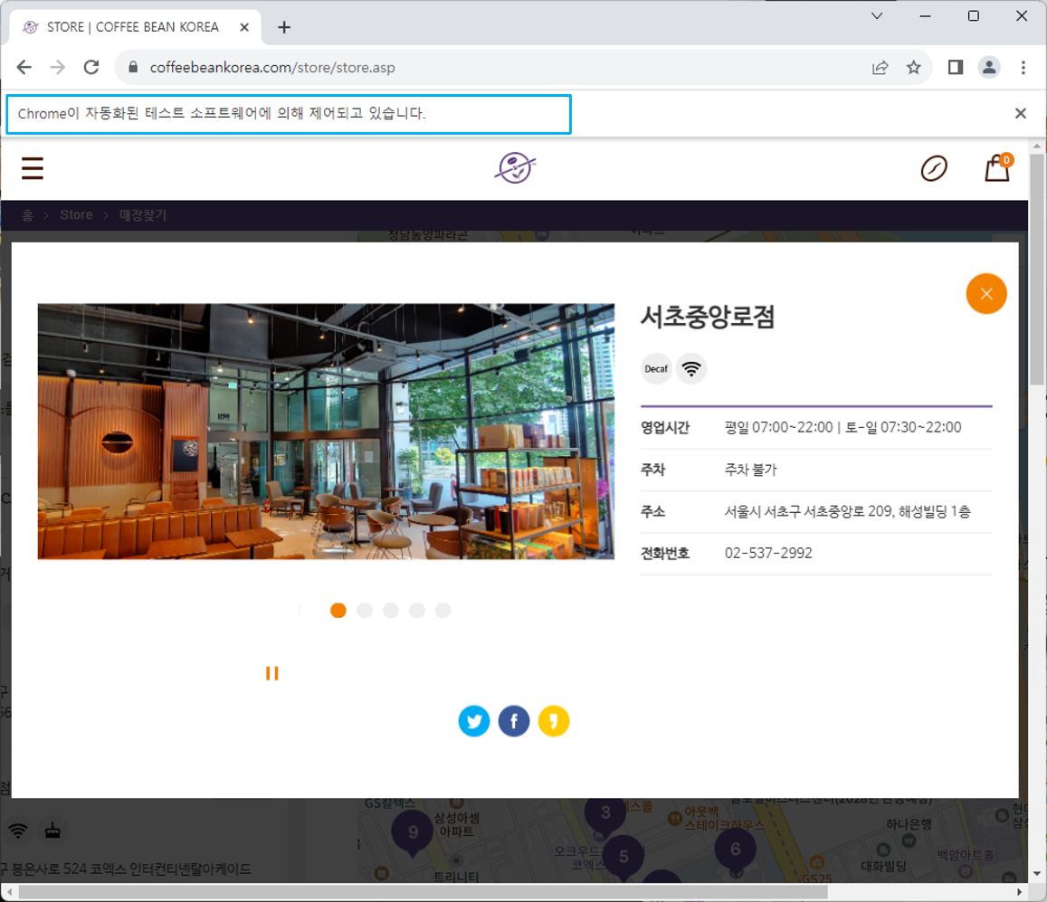
02. 동적 웹 페이지 크롤링 动态网页抓取
동적 웹 페이지 크롤링 실습 动态网页抓取实验
웹 페이지 분석하기 分析网页
[자세히보기] 버튼에 연결된 자바스크립트 확인하기 检查与“了解更多”按钮关联的 JavaScript- javascript:storePop2(no)
웹브라우저에 등록된 현재 위치에 따라 매장 순서가 다르게 나올수있음
根据在网络浏览器中注册的当前位置，商店的顺序可能会有所不同。

Slide 29
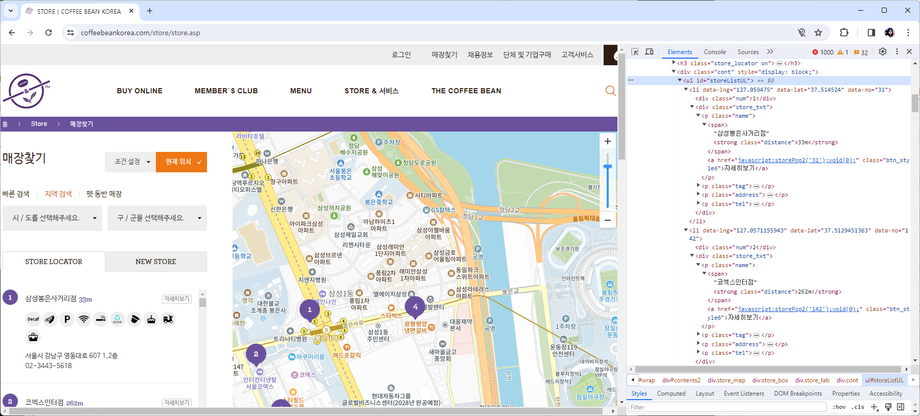
02. 동적 웹 페이지 크롤링 动态网页抓取
동적 웹 페이지 크롤링 실습 动态网页抓取实验室
웹 페이지 분석하기 分析网页
개발자도구에서 크롤링에 필요한 정보 확인하기
了解您的开发工具需要捕获哪些信息。
按 F12 或 Ctrl+Shift+l 打开开发人员工具。

Slide 30
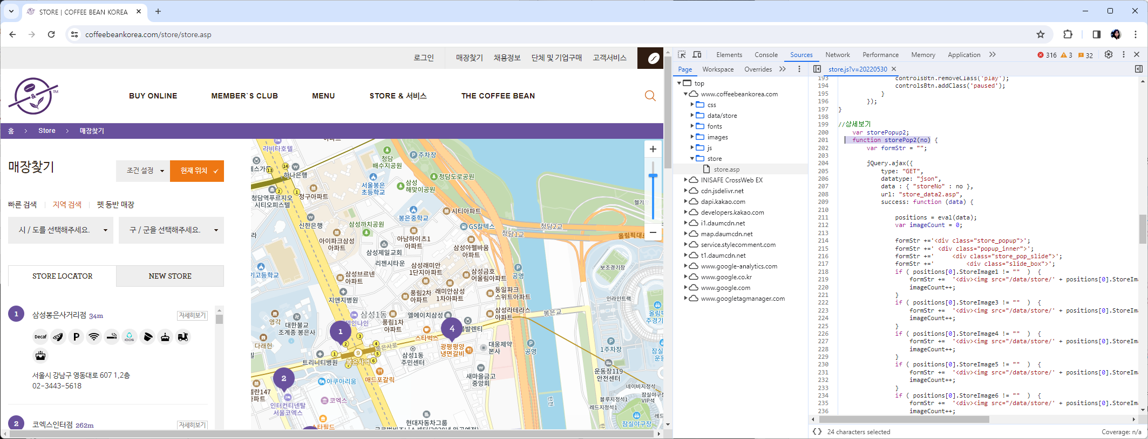
02. 동적 웹 페이지 크롤링 动态网页抓取
동적 웹 페이지 크롤링 실습 动态网页抓取实验
웹 페이지 분석하기 分析网页
개발자도구에서 크롤링에 필요한 정보 확인하기 [Source] 탭에서 자바스크립트 함수 정의 확인
在开发工具中检查需要抓取的信息 在[Source]选项卡中查看JavaScript函数定义

Slide 31
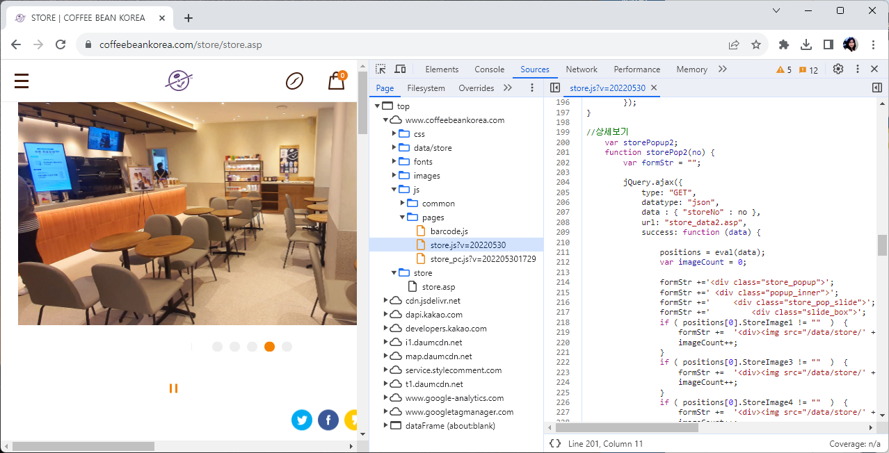
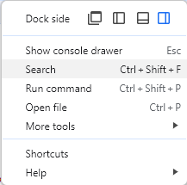
02. 동적 웹 페이지 크롤링 动态网页抓取
동적 웹 페이지 크롤링 실습 动态网页抓取实验
웹 페이지 분석하기 分析网页
개발자도구에서 크롤링에 필요한 정보 확인하기 ※ Source에서 자바스크립트 함수 검색하기
在开发者工具中查看爬取所需的信息※ 在源代码中搜索JavaScript函数※ 在源代码中搜索JavaScript函数
①
②

Slide 32
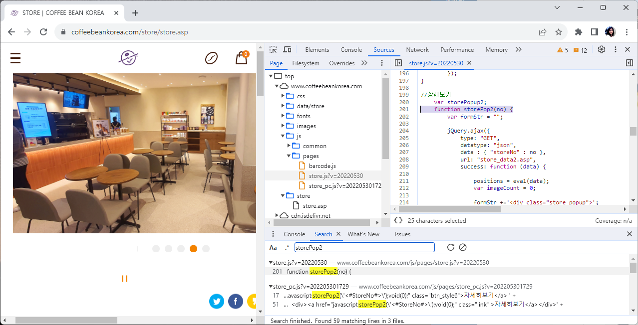

02. 동적 웹 페이지 크롤링 动态网页抓取
동적 웹 페이지 크롤링 실습 动态网页抓取实验
웹 페이지 분석하기 分析网页
개발자도구에서 크롤링에 필요한 정보 확인하기 ※ Source에서 자바스크립트 함수 검색하기
在开发者工具中查看抓取所需的信息※在源代码中搜索JavaScript函数
③
검색할 함수이름 입력
输入要搜索的功能名称
④
검색결과에서, 함수 정의를 더블클릭하면 소스창에 표시됨
在搜索结果中，双击函数定义以将其显示在源窗口中

Slide 33
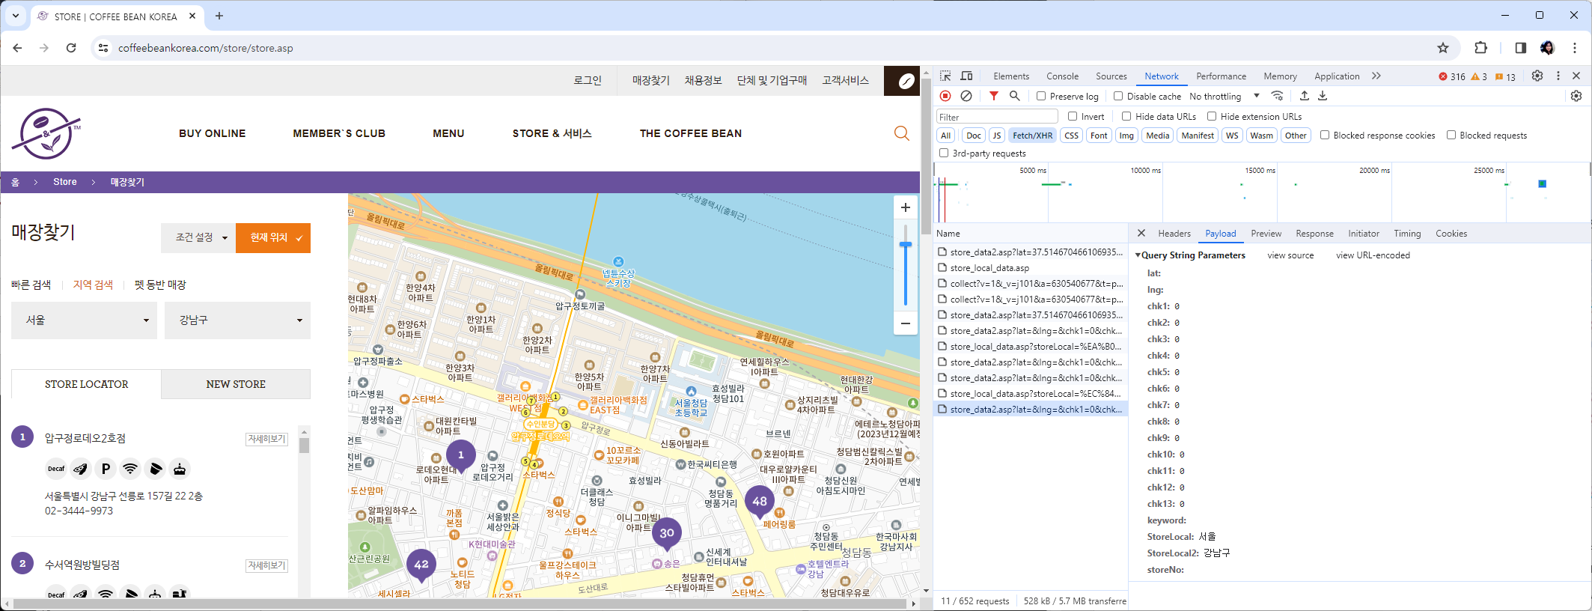
02. 동적 웹 페이지 크롤링 动态网页抓取
동적 웹 페이지 크롤링 실습 动态网页抓取实验
웹 페이지 분석하기 分析网页
개발자도구에서 크롤링에 필요한 정보 확인하기 [Network] 탭에서 동적 응답 전송 확인: Payload
在开发工具中查看抓取所需的信息在 [网络] 选项卡上查看动态响应发送：Payload

Slide 34
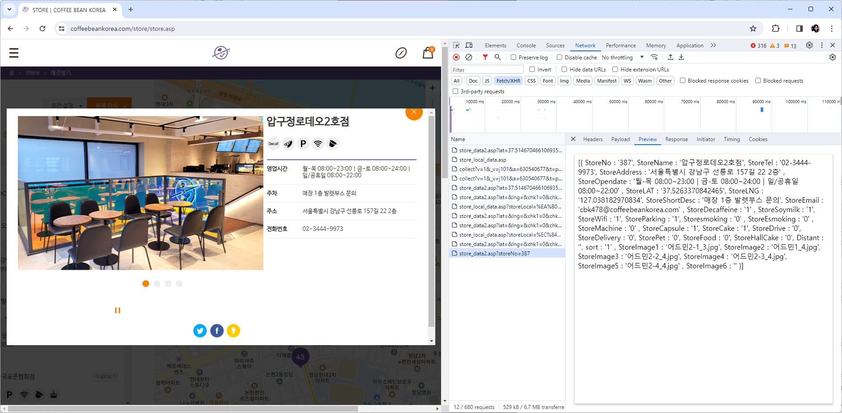
02. 동적 웹 페이지 크롤링 动态网页抓取
동적 웹 페이지 크롤링 실습 动态网页抓取实验
웹 페이지 분석하기 分析网页
개발자도구에서 크롤링에 필요한 정보 확인하기 매장 <자세히보기>클릭 후, [Network] 탭에서 동적 응답 전송 확인: Preview
在开发者工具中查看爬取所需信息点击店铺<查看详情>后，在[Network]选项卡中确认动态响应传输：预览

Slide 35
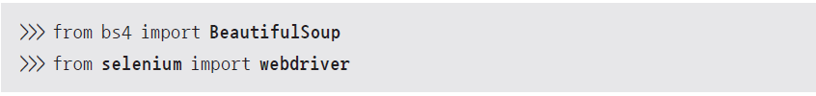
02. 동적 웹 페이지 크롤링 动态网页抓取
동적 웹 페이지 크롤링 실습 动态网页抓取实验
파이썬 셸 창에서 크롤링 연습하기 在 Python shell 窗口中练习爬行
Selenium 패키지의 WebDreiver를 임포트, BeautifulSoup 임포트
导入 Selenium 包的 WebDryver，导入 BeautifulSoup
크롬 WebDriver 객체를 생성 创建 Chrome WebDriver 对象
웹 페이지 연결하기 链接网页

Slide 36


02. 동적 웹 페이지 크롤링 动态网页抓取
동적 웹 페이지 크롤링 실습 动态网页抓取实验室
파이썬 셸 창에서 크롤링 연습하기 在 Python shell 窗口中练习爬行
자바스크립트 함수 호출하여 매장 정보 페이지 열기 확인 调用 JavaScript 函数以确认店铺信息页面已打开。
☞ 팝업창은 자바스크립트인 storePop(363) 함수를 호출한
결과이므로, HTML 소스보기에 나타나지 않음
弹出窗口是调用JavaScript函数storePop(363)的结果，
因此不会出现在HTML源代码查看中。

Slide 37
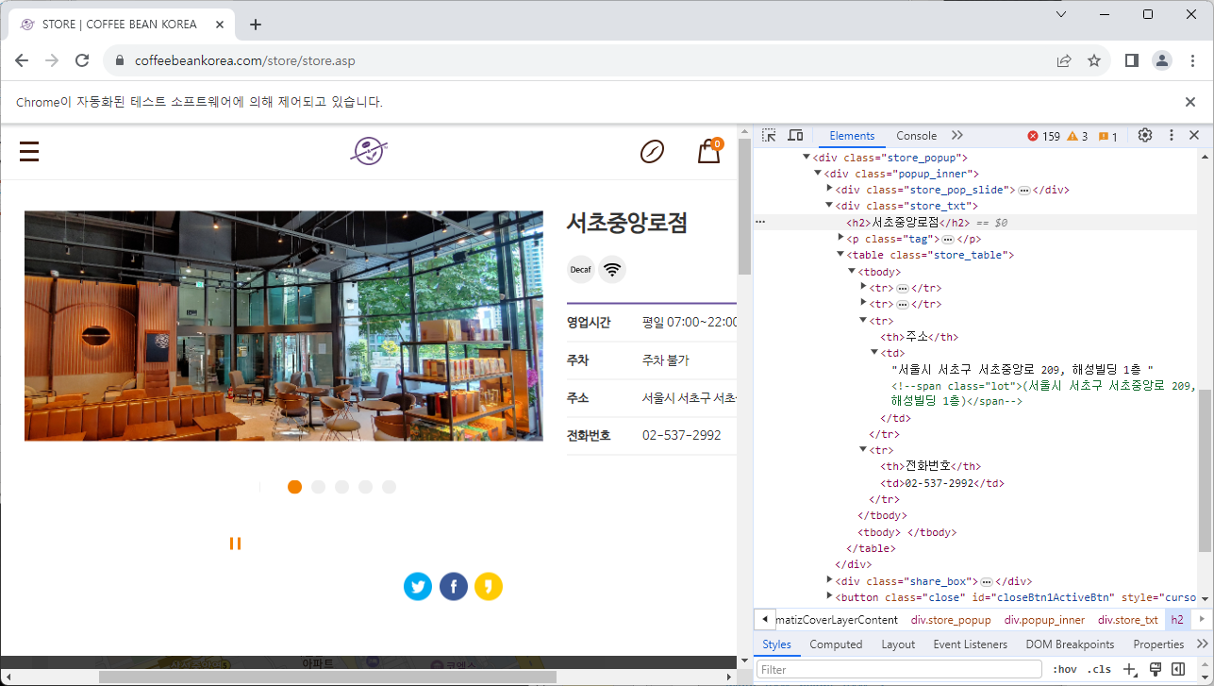
02. 동적 웹 페이지 크롤링 动态网页抓取
동적 웹 페이지 크롤링 실습 动态网页抓取实验室
파이썬 셸 창에서 크롤링 연습하기 在 Python shell 窗口中练习爬行
동적 웹페이지의 HTML 소스를 확인하기 위해 개발자 도구 열기 F12
为查看动态网页的HTML源代码，请按F12打开开发者工具

Slide 38
02. 동적 웹 페이지 크롤링 动态网页抓取
동적 웹 페이지 크롤링 실습 动态网页抓取实验室
파이썬 셸 창에서 크롤링 연습하기 在 Python shell 窗口中练习爬行
자바스크립트 함수가 수행된 페이지의 소스 코드를 저장 保存执行 JavaScript 函数的页面的源代码
저장한 html 소스를 파싱하기 위해 BeautifulSoup 객체 생성 创建BeautifulSoup对象以解析保存的HTML源代码

Slide 39
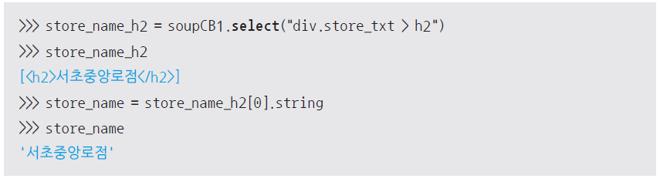
02. 동적 웹 페이지 크롤링 动态网页抓取
동적 웹 페이지 크롤링 실습 动态网页抓取实验
파이썬 셸 창에서 크롤링 연습하기 在 Python shell 窗口中练习爬行
매장 정보 추출하기 提取商店信息

Slide 40

02. 동적 웹 페이지 크롤링 动态网页抓取
동적 웹 페이지 크롤링 실습 动态网页抓取实验
파이썬 셸 창에서 크롤링 연습하기 在 Python shell 窗口中练习爬行
매장 주소 추출하기 提取存储地址

Slide 41

02. 동적 웹 페이지 크롤링 动态网页抓取
동적 웹 페이지 크롤링 실습 动态网页抓取实验
파이썬 셸 창에서 크롤링 연습하기 在 Python shell 窗口中练习爬行
매장 전화번호 추출하기 提取您的商店电话号码

Slide 42



02. 동적 웹 페이지 크롤링 动态网页抓取
동적 웹 페이지 크롤링 실습 动态网页抓取实验
파이썬 파일을 작성하여 크롤링하기 编写 Python 文件以对其进行爬网
완성된 전체 프로그램 작성 编写一个完整的程序 CoffeeBeanCrawler.py

Slide 43



02. 동적 웹 페이지 크롤링 动态网页抓取
동적 웹 페이지 크롤링 실습 动态网页抓取实验
파이썬 파일을 작성하여 크롤링하기 编写 Python 文件以对其进行爬网
작성한 파이썬 파일을 My_Python/6장_data 폴더에 CoffeeBeanCrawler.py로 저장
将编写的Python文件保存至My_Python/6章_data文件夹中，命名为CoffeeBeanCrawler.py
[F5]를 눌러 실행하면 파이썬 셸 창에 print(store_name)문 실행 결과가 출력되고 CSV 파일 생성
按下[F5]执行后，Python Shell窗口将输出print(store_name)语句的执行结果，并生成CSV文件。

Slide 44
Thank You !

